Slide 1


หลักการและเหตุผล
คุณสมบัติผู้เข้ารับการอบรม
ระยะเวลาการอบรม
คุณสมบัติทั่วไป : ไม่เคยผ่านการอบรมหลักสูตรพัฒนาสัมพันธ์ระดับผู้บริหารของเหล่าทัพอื่นมาก่อน หรือเว้นไม่น้อยกว่า 2 ปี
ข้าราชการทหาร
1. เป็นนายทหารสัญญาบัตร ชั้นยศ พันเอก นาวาเอก
นาวาอากาศเอก และพันตำรวจเอก (ระดับ น.5 ขึ้นไป)
2. รับราชการมาแล้วไม่น้อยกว่า 17 ปี และมีอายุไม่เกิน 52 ปี นับถึง วันเปิดการอบรม
3. สำเร็จจาก โรงเรียนเสนาธิการของเหล่าทัพ หรือเทียบเท่า หรือเคย ดำรงตำแหน่งผู้บังคับการกรม หรือเทียบเท่า หรือ เคยดำรงตำแหน่ง ผู้อำนวยการกอง หรือหัวหน้ากอง หรือ เทียบเท่าขึ้นไป
4. สำหรับผู้ที่ไม่ได้สำเร็จการศึกษาจากโรงเรียนเสนาธิการของเหล่าทัพ หรือเทียบเท่า จะต้องมีพื้นฐานความรู้ระดับปริญญาตรีขึ้นไป
ข้าราชการพลเรือน : เป็นข้าราชการระดับ ๙ หรือเทียบเท่า ตำแหน่งผู้อำนวยการ ตำแหน่งประเภทวิชาการ หรือประเภทอำนวยการ ขึ้นไป
พนักงานรัฐวิสาหกิจ/องค์การของรัฐ : ตำแหน่งรองผู้อำนวยการกอง หรือเทียบเท่าขึ้นไป
นักธุรกิจภาคเอกชน : ตำแหน่งผู้บริหารองค์กรหรือเทียบเท่า
เจ้าของกิจการ หรือ เจ้าของธุรกิจส่วนตัว
ระยะเวลาการอบรม จำนวน 7 สัปดาห์
ระหว่างวันที่ 20 เม.ย. – 2 มิ.ย.60 (เฉพาะวันพฤหัสบดี และวันศุกร์)
จากสภาพแวดล้อมที่เปลี่ยนแปลงไปในทั้งภายในและภายนอก ทำให้ประเทศชาติต้องเผชิญกับภัยคุกคามหลายรูปแบบ รวมถึงภัยพิบัติทางธรรมชาติ ซึ่งในการแก้ไขปัญหาดังกล่าวไม่สามารถที่จะดำเนินการได้โดยหน่วยใดหน่วยหนึ่งเพียงลำพัง การปฏิบัติการทางทหารจึงมีความจำเป็นที่จะต้องได้รับการสนับสนุนทั้งจากส่วนราชการและภาคประชาชนในขณะเดียวกันงานที่ส่วนราชการพลเรือนเป็นหน่วยงานหลักในการแก้ไขปัญหา เช่น การพัฒนาประเทศ และการช่วยเหลือผู้ประสบภัยพิบัติ ก็มักจะต้องใช้การปฏิบัติการทางทหารเข้าไปร่วมให้การสนับสนุนด้วยเสมอ จากลักษณะของความเกี่ยวพันเชื่อมโยงกันระหว่างกิจการทหารกับฝ่ายพลเรือน ทำให้มีความจำเป็นอย่างยิ่งที่จะต้องมีการบูรณาการและประสานความร่วมมือกับหน่วยงานและองค์กรต่างๆ ที่เข้ามาเกี่ยวข้องกับการปฏิบัติการทางทหาร ซึ่งเป็นปัจจัยแห่งความสำเร็จในการดำเนินภารกิจของกองทัพบก เพื่อพัฒนาความสัมพันธ์ระหว่างองค์กรภาครัฐ เอกชน และประชาชน สร้างความสมัครสมานสามัคคีและนำมาซึ่งความร่วมมือกันอย่างประสานสอดคล้องในการพัฒนาประเทศ อันจะนำมาซึ่งความมั่นคงของชาติ ภายใต้การปกครองในระบอบประชาธิปไตยอันมีพระมหากษัตริย์ทรงเป็นประมุข
วัน/เดือน/ปี การปฏิบัติ
20 – 21 เม.ย.60 - พิธีเปิด ณ หอประชุมเสนาปฏิพัทธ์ ภายใน ยศ.ทบ.
- กิจกรรมสัมพันธ์ ณ รร.จปร.
27 – 28 เม.ย.60 - ศึกษาในห้องเรียน/ทัศนศึกษาพื้นที่ กทม.
4 – 5 พ.ค.60 - ศึกษาในห้องเรียน/ทัศนศึกษาพื้นที่ กทม.
11 – 12 พ.ค.60 - ศึกษาในห้องเรียน/ทัศนศึกษาพื้นที่ กทม.
18 – 19 พ.ค.60 - ศึกษาในห้องเรียน/ทัศนศึกษาพื้นที่ กทม.
25 – 26 พ.ค.60 - ศึกษาในห้องเรียน/ทัศนศึกษาพื้นที่ กทม.
30 พ.ค. – 2 มิ.ย.60 - กิจกรรมสัมพันธ์ ณ อ.หาดใหญ่ จ.สงขลา
- ศึกษาดูงานในพื้นที่ จชต.
- กิจกรรมบำเพ็ญประโยชน์
- พิธีปิด อ.หาดใหญ่ จ.สงขลา
เอกสารประกอบการรับสมัคร
สำเนาทะเบียนบ้าน บัตรประชาชน พร้อมลงลายมือชื่อรับรอง
จำนวน 1 ชุด
รูปถ่ายหน้าตรงขนาด 1x2 นิ้ว 2 รูป
สำเนาทะเบียนรถยนต์ จำนวน 1 ชุด
หมายเหตุ
การอบรมต้องมีระยะเวลาการอบรมอย่างน้อย ร้อยละ 85 ของเวลาการอบรม
กำหนดรับสมัครเข้ารับการอบรมฯ ระหว่างวันที่ 1-24 มี.ค.60 และขอสงวนสิทธิ์ในการคัดเลือกผุ้เข้ารับการอบรมฯ โดยผู้ผ่านการคัดเลือกจะนัดสัมภาษณ์ ในวันที่ 5 เม.ย.60 และจะแจ้งผลการคัดเลือกให้ทราบภายใน 17 เม.ย.60
ผู้เข้ารับการอบรมฯ ภาคเอกชนต้องรับผิดชอบค่าใช้จ่าย
คนละ 11,000.-บาท
ประโยชน์ที่คาดว่าจะได้รับ
ผู้เข้ารับการอบรม ๖๕ คน
* เพื่อเพิ่มพูนองค์ความรู้ในศาสตร์แขนงต่างๆ ให้กับผู้เข้ารับการอบรม
* เสริมสร้างความสามัคคี ระหว่างผู้เข้ารับการอบรม อันจะนำไปสู่ ความร่วมมือ ในการปฏิบัติงานในอนาคต
* ส่งเสริมความเข้าใจอันดีระหว่าง ข้าราชการพลเรือน พนักงาน
รัฐวิสาหกิจ บุคลากรของกองทัพบก และนักธุรกิจภาคเอกชน
เพื่อสนับสนุนกระบวนการมีส่วนร่วมในการบริหารราชการแผ่นดิน
ข้าราชการทหาร
ข้าราชการพลเรือน
* จำนวนผู้เข้ารับการอบรมสามารถปรับเปลี่ยนได้ตามความเหมาะสม *
ผู้บริหารรัฐวิสาหกิจ
ผู้บริหารภาคเอกชน

Slide 2
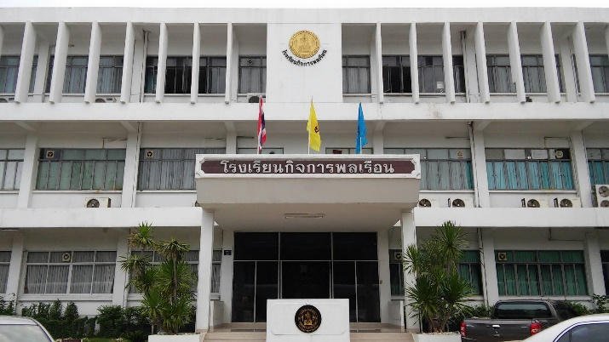


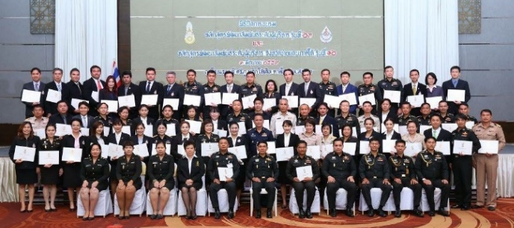
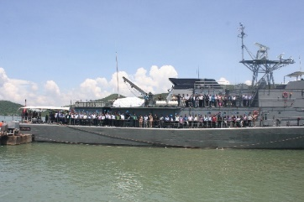
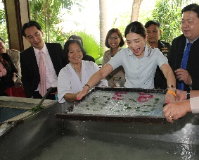
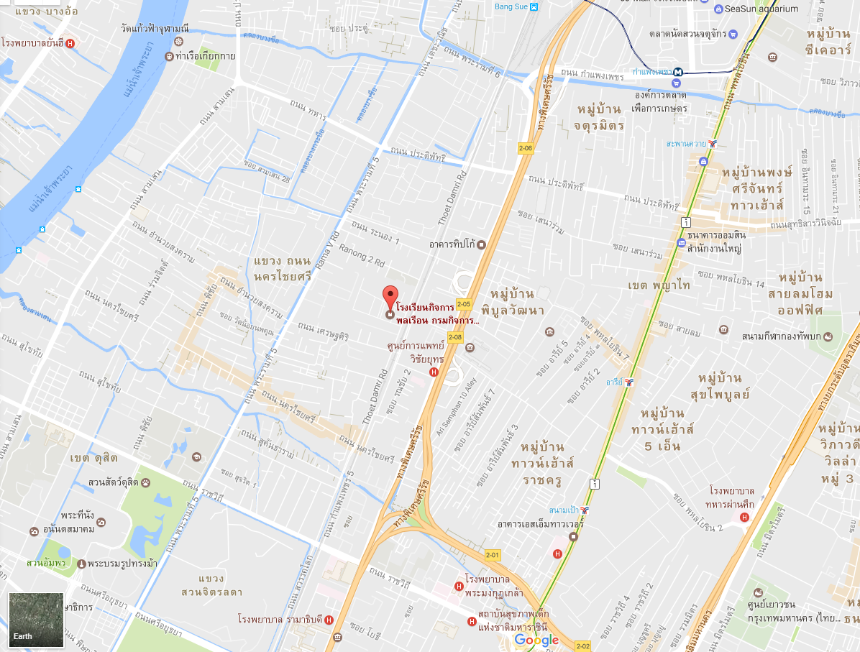
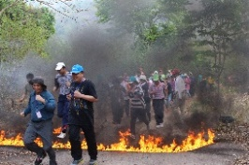

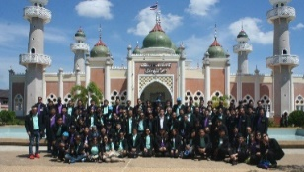
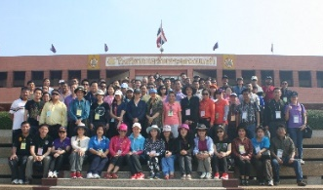
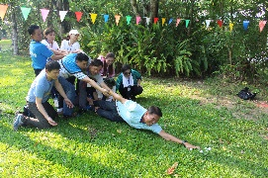


ขอบเขตการอบรม
การบรรยายทางวิชาการและการฝึกปฏิบัติในห้องเรียน
ทัศนศึกษาและดูงาน
การแบ่งกลุ่มสัมมนาเพื่อระดมความคิดเห็น
กิจกรรมพัฒนาสังคมช่วยเหลือประชาชน
กิจกรรมพัฒนาสัมพันธ์
ภาควิชาการ
- ปรัชญาเศรษฐกิจพอเพียงตามแนวทางพระราชดำริ
- รัฐธรรมนูญแห่งราชอาณาจักรไทย
- ยุทธศาสตร์ชาติ
- ยุทธศาสตร์ทหาร
- การปกครองของประเทศไทย
- บุคลิกภาพของผู้บริหาร
- การแก้ไขปัญหาความไม่สงบในพื้นที่ 3 จังหวัดชายแดนภาคใต้
- ความมั่นคงด้านสิ่งแวดล้อม
- ความมั่นคงมนุษย์
- ความมั่นคงด้านสังคมจิตวิทยา
กรมกิจการพลเรือนทหารบก
เปิดรับสมัครผู้เข้ารับการอบรม
หลักสูตรพัฒนาสัมพันธ์ระดับผู้บริหาร รุ่นที่ 24
ระหว่างวันที่ 20 เม.ย.-2 มิ.ย.60
สถานที่ศึกษา :
โรงเรียนกิจการพลเรือน กรมกิจการพลเรือนทหารบก
(ภายในกรมยุทธศึกษาทหารบก) ถนนเทอดดำริ เขตดุสิต กรุงเทพฯ 10300
โทรศัพท์ : 02-2415625
โทรสาร : 02-2415625
E – Mail : plan.docas@gmail.com
: https://www.facebook.com/CivilAffairs13/?rf=186985668136454
แผนที่

